Slide 1
Welkom
bij de bijeenkomst sportbestuurders

Slide 2
Agenda
Deel 1 (19:30 – 20:15 uur)
Veranderende rol van verenigingen - toelichting
Aan de slag in drie break-out rooms
Korte terugkoppeling van de break-out rooms
Deel 2 (20:15 – 21:00 uur)
Poll: inventarisatie – aanbod afstemmen op behoefte
Droombeeld van jouw club – aan de slag in drie break-out rooms
Korte terugkoppeling van de break-out rooms
Lokale Sportakoorden en de servicelijn
Afsluiting

Slide 3
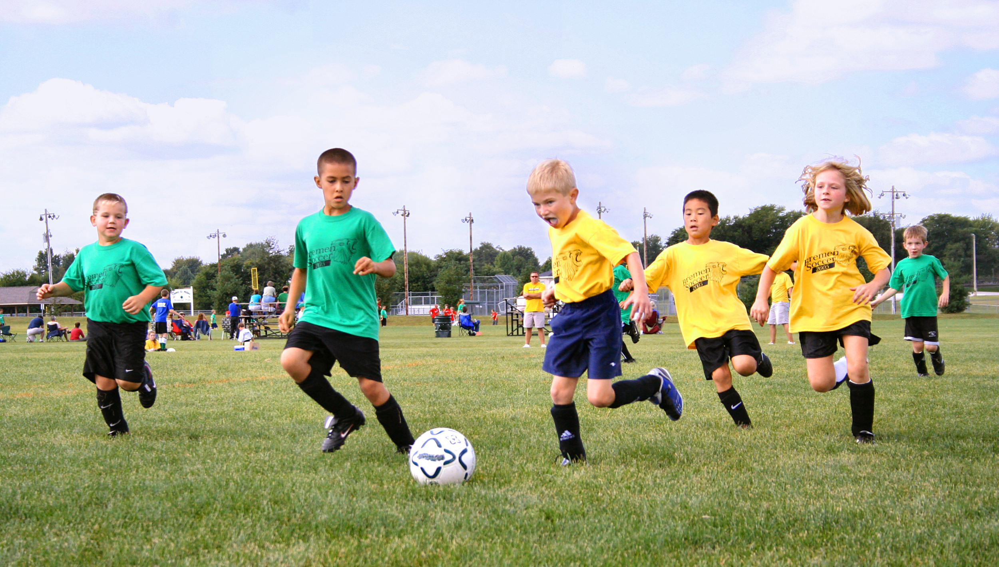
sandwich
Sportvereniging
Corona Sportakkoord
Preventieakkoord
Bron: NOC*NSF
Uitdagingen
Ledenaantal
Vrijwilligers
Financiën
Nieuwe vraag
Sport en Bewegen
Sport als middel
Maatschappelijke rol

Slide 4
‘Buurthuis creëren van accommodatie’
‘Nieuwe beach-handbalvelden gerealiseerd ’
‘Samenwerken met andere verenigingen’
‘OldStars programma aanbieden’
Kun je als club mee in deze verandering? Hoe pak je dat aan? Wat heb je daarvoor nodig?
‘Rookvrije kantine realiseren’
‘Multifunctioneel gebruik van accommodatie’
‘Ouderen bij elkaar brengen met De Derde Helft’
‘Accommodatie verduurzamen’
Notes:
10 seconden om wat in te vullen

Slide 5
‘Financieel gezond zijn’
‘Nieuwe fietscrossbaan’
‘Meer bekendheid genereren in de regio’
‘Alle vereniging in het dorp samenbrengen naar 1 locatie’
‘Aanbod vergroten’
Waar wil je staan met je vereniging over 2/5 jaar? Wat heb je daarvoor nodig?
‘Leden behouden’
‘Buitensport-accommodatie realiseren’
‘Accommodatie verduurzamen’
‘Vrijwilligers ontlasten door automatisering’
‘Meer interactie met andere verenigingen’

Slide 6
Uitkomsten poll
Je loopt als bestuur ergens tegen aan, waar je niet direct een oplossing voor ziet. Wat doe je dan?
We vragen aan een vereniging in de buurt of die er wel eens mee te maken hebben. (9 stemmen)
We lossen het intern zo goed mogelijk op. (8 stemmen)
We nemen contact op met de bond. (5 stemmen)
We nemen contact op met de gemeente. (2 stemmen)
We nemen contact op met Team Sportservice. (2 stemmen)
Anders (2 stemmen)
2. Hoe wil je uitgenodigd worden voor themagerichte workshops/cursussen?
Concreet met datum en evt. locatie. (vb. 3 februari wordt workshop x georganiseerd, doe je mee?) (10 stemmen)
Inventariserend zonder een datum en evt. locatie. (vb. Wie heeft er belangstelling voor workshop x?) (5 stemmen)

Slide 7
Uitkomsten poll
Waar gaat je voorkeur naar uit, een bijeenkomst met verenigingen uit de buurt of verenigingen uit het gehele land?
Geen voorkeur (8 stemmen)
Een bijeenkomst met verenigingen uit de buurt. (6 stemmen)
Een bijeenkomst met verenigingen uit het gehele land. (1 stem)
Waar gaat je voorkeur naar uit bij een bijeenkomst over een sportoverstijgend thema:
Geen voorkeur (9 stemmen)
Een bijeenkomst met verenigingen uit diverse sporten. (4 stemmen)
Een bijeenkomst met verenigingen van dezelfde bond/sport. (2 stemmen)
Waar gaat je voorkeur naar uit?
Een mix van bijeenkomsten die fysiek en online plaatsvinden. (12 stemmen)
Bijeenkomsten die fysiek plaatsvinden. (2 stemmen)
Bijeenkomsten die online plaatsvinden. (1 stem)

Slide 8
Sportakkoord ‘Sport verenigt Nederland’
Aanleiding Nationaal Sportakkoord:
De motorische vaardigheid van kinderen is afgenomen.
Er zijn groepen mensen die nooit of heel weinig sporten.
Sportaccommodaties staan nogal eens leeg.
Niet iedereen weet zich respectvol te gedragen langs de lijn.
De traditionele sportverenigingen staan onder druk door minder leden en vrijwilligers.
Als het aantal sporters in ons land afneemt, heeft dat ook gevolgen voor de topsport.
Het Sportakkoord is erop gericht om sport zo toegankelijk mogelijk te maken voor alle Nederlanders.

Slide 9
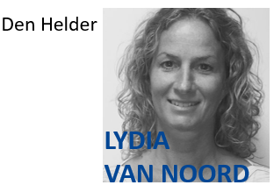
Lokaal Sportakkoord
Als partner van het lokale sportakkoord kun je:
Acties indienen en aansluiten op bestaande acties uit het lokale sportakkoord;
Budget aanvragen voor de uitvoering van de acties.
Verenigingen kunnen ook partner worden van het lokale sportakkoord. Voor meer informatie kijk op de website van het lokale sportakkoord van jouw gemeente of neem contact op met de coördinator sportakkoord.
https://www.sportakkoord-schagen.nl/
https://www.sportakkoord-hollandskroon.nl/
https://www.sportakkoord-denhelder.nl/
ntimmerman@teamsportservice.nl
lvannoord@teamsportservice.nl

Slide 10
Sportlijn: vitale sportaanbieders
Ondersteuningsmogelijkheden d.m.v. workshops, cursussen, 1:1 procesbegeleiding, gratis of met kleine deelnemersbijdrage:
Bron: NOC*NSF

Slide 11
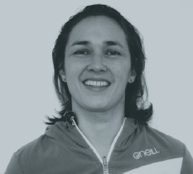
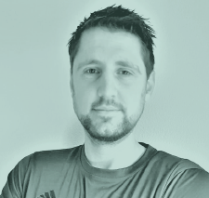
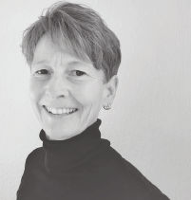
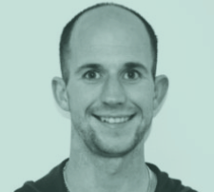
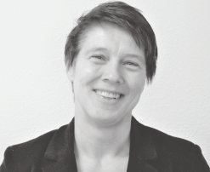
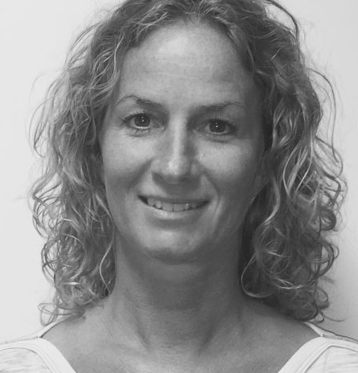
Ondersteuning nodig? Neem contact op met Adviseur Lokale Sport (Sigrid Schweitzer) of een van de buurtsportcoaches verenigingen uit jouw gemeente!
Schagen | Hollands Kroon
Schagen | Hollands Kroon
Schagen | Hollands Kroon
RINA
BLONDEAU
REMY
KLUVERS
NANDA
TIMMERMAN
rblondeau@teamsportservice.nl
rkluvers@teamsportservice.nl
ntimmerman@teamsportservice.nl
Schagen | Hollands Kroon
Schagen | Hollands Kroon
Den Helder
Den Helder
FREEK
DE KORT
SIGRID
SCHWEITZER
LYDIA
VAN NOORD
fdekort@teamsportservice.nl
sschweitzer@teamsportservice.nl
lvannoord@teamsportservice.nl

Slide 12
Waar kan Team Sportservice mee helpen?
Wat gaat Team Sportservice nu doen?
Webinars aanbieden vanaf april over verschillende thema's zoals:
Leden;
Vrijwilligers;
Nieuwe vormen van lidmaatschap.

Slide 13
‘Duidelijker beeld waar Team Sportservice bij kan helpen’
‘Nieuwe inzichten gekregen door in gesprek te gaan met andere verenigingen’
‘De tip om een ledenonderzoek uit te voeren’
Wat neem je mee uit deze bijeenkomst?
‘Meer vooruit kijken met het bestuur’
‘De vele overeenkomsten tussen de verschillende sporten’
‘De tips van Team Sportservice en andere verenigingen’

